Slide 1
Classes

Slide 2

Classes
Python é uma linguagem de programação orientada a objetos. Quase tudo no Python é um objeto, com seus atributos e métodos. Uma classe é como um construtor de objetos ou um "projeto" para criar objetos.
Para criar uma classe usamos class.

Slide 3


Classes
Agora que definimos a classe Grid, ela pode ser usada como projeto para criar novas instâncias (ou objetos).
E
estimation_grid e simulation_grid são instâncias da classe grid e cada uma delas é única:

Slide 4
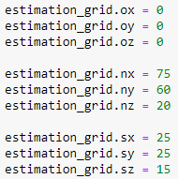
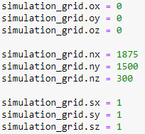
Classes
As instâncias podem carregar atributos únicos de cada uma delas.

Slide 5
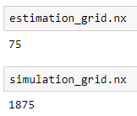
Classes
Cada atributo é único de cada objeto:

Slide 6
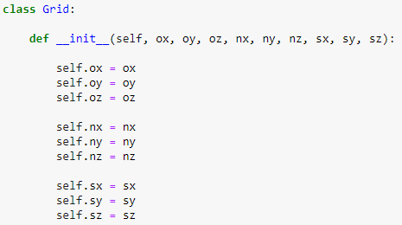
Classes
É mais conveniente definir essas informações quando o objeto é criado. Além disso diminui a propensão a erros. Para isso, existe um método especial __init __(), o construtor.
Um método é uma função que é membro de uma classe. Por convenção, as instâncias são chamadas de self.

Slide 7
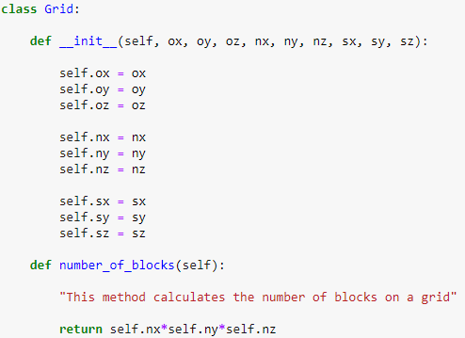

Classes
Quando uma instância é criada, o método __init __ () é executado.
Diferentes métodos podem ser definidos dentro das classes.

Slide 8
Classes
O que o construtor?
É o __init__
O que são atributos e como são acessados?
O que são métodos e como são executados?

Slide 9
Exercícío
Crie a classe grid e adicione um método auto_grid(), que recebe as coordenadas x, y, z de um point set e as dimensões dos blocos. Esse método altera os valores de nx, ny, nz e ox, oy, oz para cobrir todo o point set.

